Slide 1
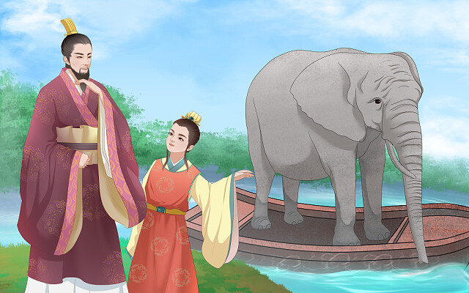
曹冲称象

Slide 2
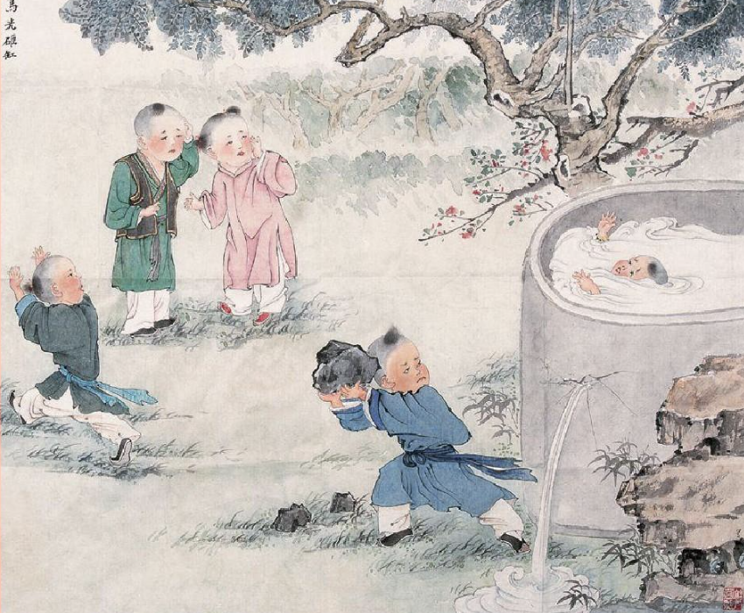
司马光砸缸

Slide 3
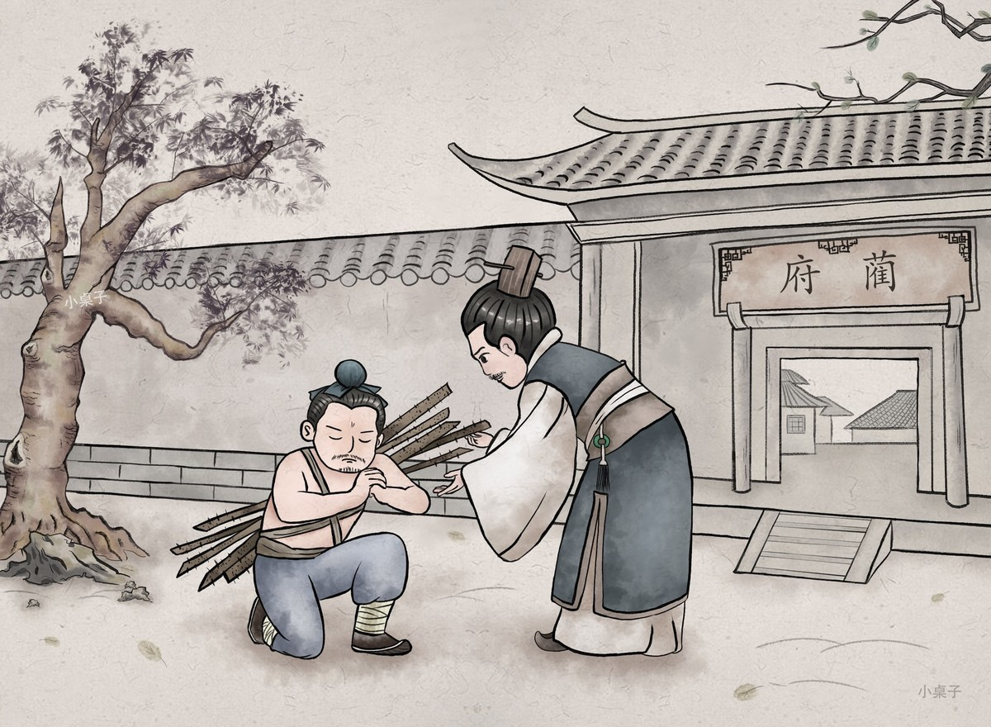
负荆请罪

Slide 4
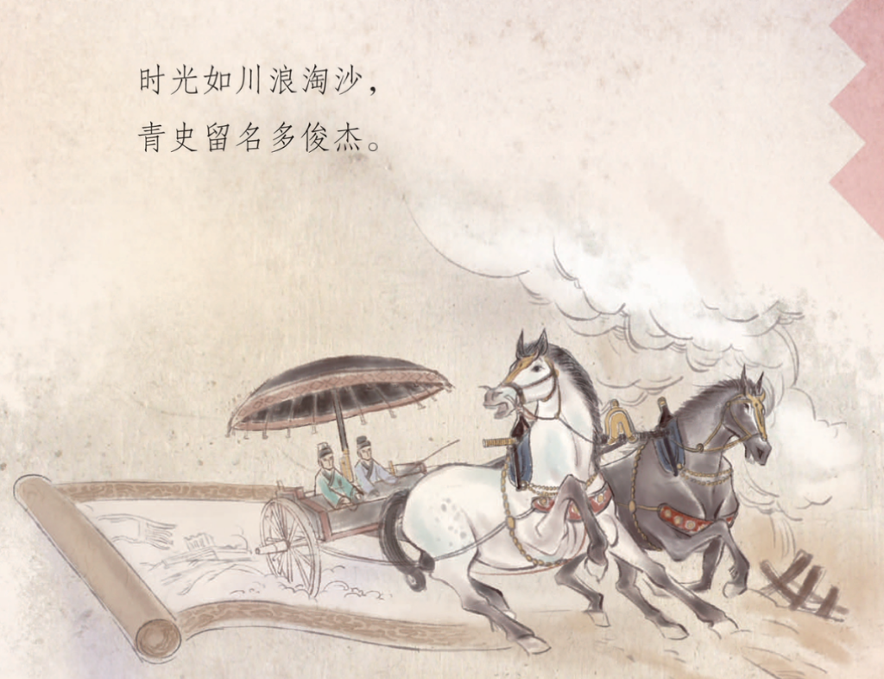

Slide 5
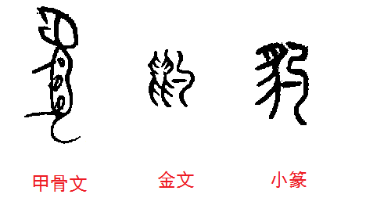
豹
西门豹

Slide 6
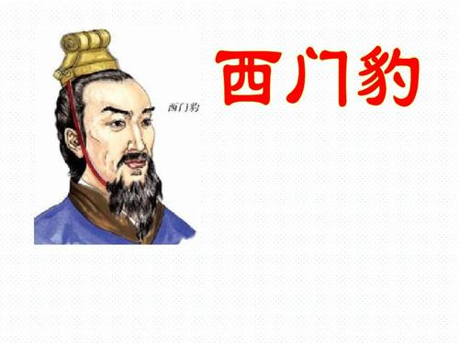
人物卡
西门豹：战国时期魏国人，著名的政治家、军事家、水利家，一心为国为民办实事。

Slide 7
26.西门豹治邺

Slide 8
战国时期，魏国的国君派西门豹去管理漳河边上的邺县。西门豹到了那个地方，看到田地荒芜，人烟稀少，就找了位老大爷来，问他是怎么回事。

Slide 9
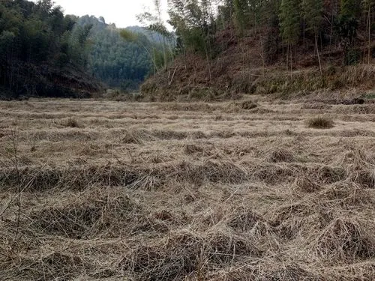
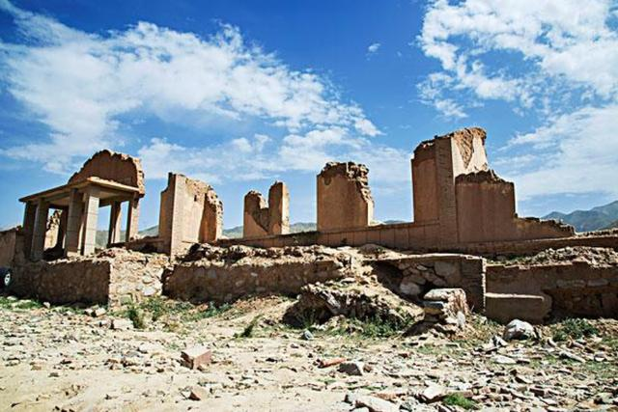
战国时期，魏国的国君派西门豹去管理漳河边上的邺县。西门豹到了那个地方，看到田地荒芜，人烟稀少，就找了位老大爷来，问他是怎么回事。
田地荒芜
人烟稀少

Slide 10
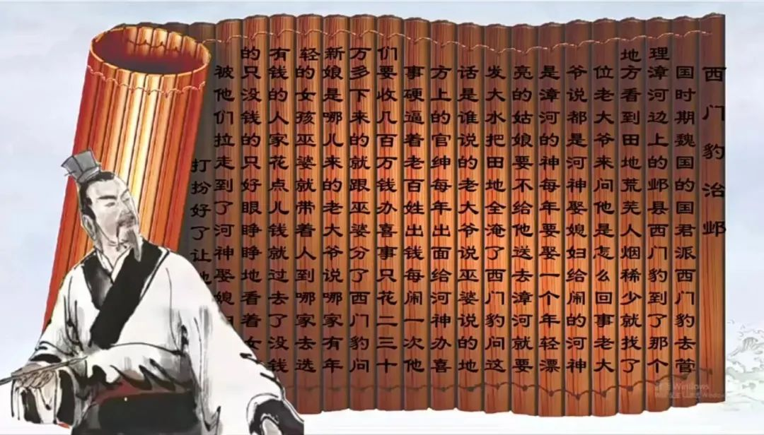

Slide 11

任务：
请你当小史官，试着向魏王简要汇报西门豹治邺的故事。

Slide 12
自读要求：
1.自由朗读课文，思考：故事的起因、经过、结果是什么？
2.完成《补充习题》P77/三。

Slide 13
（ ） （ ） 兴修水利
故事的起因：西门豹了解到造成田地荒芜、人烟稀少的原因是 和 。
经过：西门豹以 为由，把巫婆和官绅头子 。
结果：西门豹发动百姓 、 ，每年都获得好收成。
河神娶媳妇
年年闹旱灾
新娘不漂亮
先后投进漳河
开渠引水
灌溉田地
shēn
官绅 巫婆

Slide 14
1
战国时期，魏国的国君派西门豹去管理漳河边上的邺县。西门豹到了那个地方，看到田地荒芜，人烟稀少，就找了位老大爷来，问他是怎么回事。
老大爷说：“都是河神娶媳妇给闹的。河神是漳河的神，每年要娶一个年轻漂亮的姑娘。要不给他送去，漳河就要发大水，把田地全淹了。”
西门豹问：“这话是谁说的？”
老大爷说：“巫婆说的。地方上的官绅每年出面给河神办喜事，硬逼着老百姓出钱。每闹一次，他们要收几百万钱，办喜事只花二三十万，多下来的就跟巫婆分了。”
西门豹说：“新娘是哪儿来的？”
老大爷说：“哪家有年轻的女孩，巫婆就带着人到哪家去选。有钱的人家花点儿钱就过去了，没钱的只好眼睁睁地看着女孩被他们拉走。到了河神娶媳妇那天，他们在漳河边放一条苇席，把女孩打扮好了，让她坐在苇席上，顺着水漂去。苇席先还是浮着的，到了河中心就连女孩一起沉下去了。有女孩的人家差不多都逃到外地去了，所以人口越来越少，这地方也越来越穷。”
西门豹问：“那么漳河发过大水没有呢？”
老大爷说：“没有发过。倒是夏天雨水少，年年干旱。”
西门豹说：“这样说来，河神真灵啊。下一回他娶媳妇，请告诉我一声，我也来送送新娘。”
国时期，魏国的国君派西门豹去管理漳河边上的邺县。 西门豹到了那个地方，
看到田地荒芜，人烟稀少，就找了位老大爷来，问他是怎么回事。
2
3
西门豹问：“这话是谁说的？”
4
5
西门豹说：“新娘是哪儿来的？”
6
7
西门豹问：“那么漳河发过大水没有呢？”
8
9

Slide 15
老大爷说：“都是河神娶媳妇给闹的。河神是漳河的神，每年要娶一个年轻漂亮的姑娘。要不给他送去，漳河就要发大水，把田地全淹了。”
娶

Slide 16
老大爷说：“巫婆说的。地方上的官绅每年出面给河神办喜事，硬逼着老百姓出钱。每闹一次，他们要收几百万钱，办喜事只花二三十万，多下来的就跟巫婆分了。”
老大爷说：“哪家有年轻的女孩，巫婆就带着人到哪家去选。有钱的人家花点儿钱就过去了，没钱的只好眼睁睁地看着女孩被他们拉走。到了河神娶媳妇那天，他们在漳河边放一条苇席，把女孩打扮好了，让她坐在苇席上，顺着水漂去。苇席先还是浮着的，到了河中心就连女孩一起沉下去了。有女孩的人家差不多都逃到外地去了，所以人口越来越少，这地方也越来越穷。”
老大爷说：“没有发过。倒是夏天雨水少，年年干旱。”

Slide 17
汇报起因

Slide 19
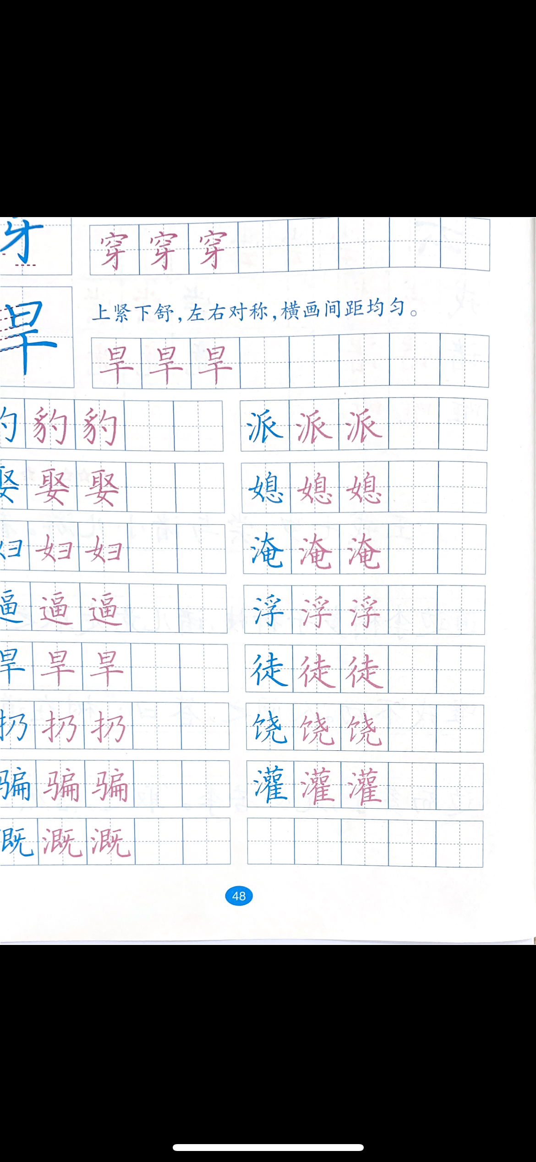
兴修水利
开渠引水 灌溉田地
西门豹发动老百姓开凿了十二条渠道，把漳河的水引到田里。庄稼得到灌溉，年年都获得好收成。

